Slide 1
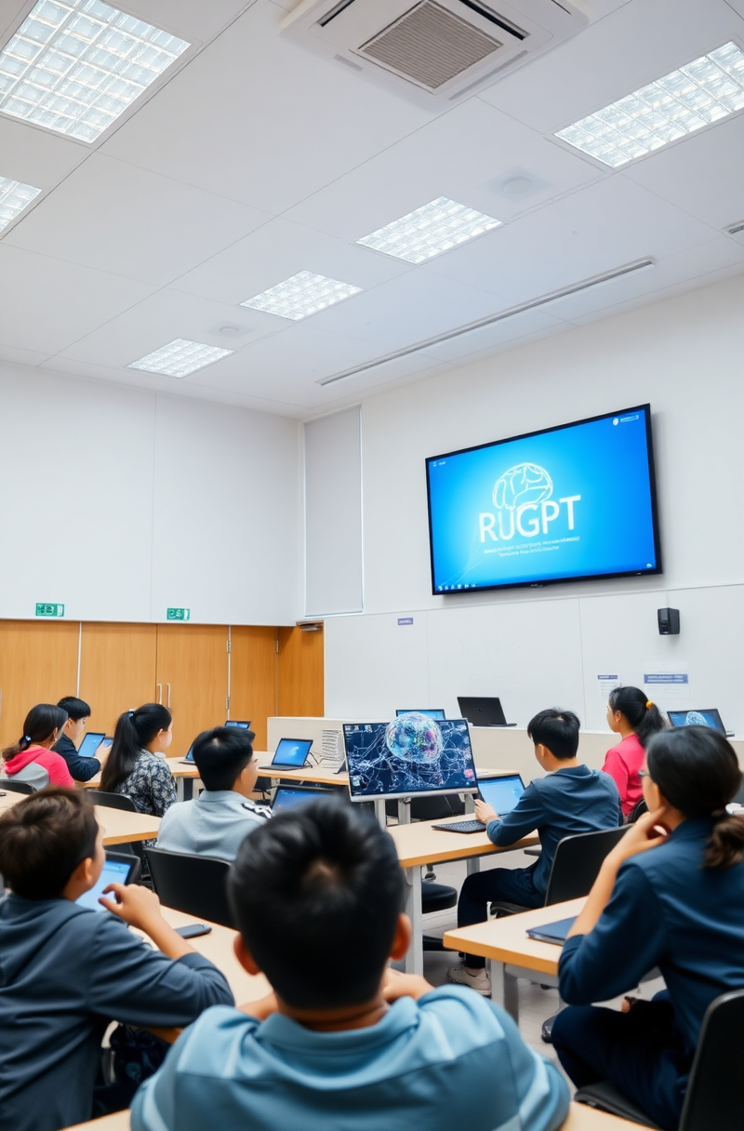
Введение в RuGPT
RuGPT — это онлайн-сервис, который использует ИИ для генерации текста и помощи в поддержке учебных процессов. Сервис предоставляет широкий спектр инструментов для автоматизации задач, улучшении качества текста и создания оригинального контента.
Выполнили:
Студенты группы 241-671
Макарова Кира и Барладина Ангелина

Slide 2
Как работает RuGPT
Ввод запроса
Пользователь вводит текст или задачу
Обработка ИИ
RuGPT анализирует запрос и генерирует ответ или обучающий контент
Персонализация
Ответы и контент адаптируются под конкретные нужды пользователя

Slide 3
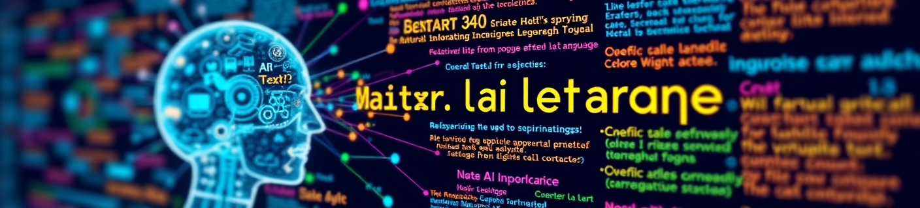
Преимущества использования RuGPT в обучении
Персонализированный подход
Доступность и удобство
Автоматизация и экономия времени
Адаптация материалов и тестов под уровень знаний обучаемого
Мгновенный доступ к обучающим материалам и ответам.
Сокращение времени на создание материалов и ответов на вопросы.

Slide 4

Обработка естественного языка
Контекст
Синтаксис
Семантика
RuGPT понимает контекст предложений очень точно.
Модель учитывает синтаксическую структуру языка.
RuGPT успешно обрабатывает семантические зависимости.

Slide 5

Генерация текста
Алгоритм
Обучающие материалы
1
1
RuGPT использует алгоритмы, чтобы создавать тексты по заданной тематике.
Создание курсов, лекций и тестов для самостоятельного обучения.
2
Креативность
2
Тестовые задания и вопросы
Модель демонстрирует креативные подходы к написанию текстов.
Автоматическая генерация вопросов для тестов и экзаменов по уровню знаний.
3
Адаптация
3
Рефераты и статьи
RuGPT адаптируется к стилю и тону написания.
Написание научных работ, статей, резюме на основе предоставленных данных.

Slide 6
Обучение моделей RuGPT
1
Сбор данных
Модели обучаются на обширных датасетах, включающих различные текстовые данные — статьи, книги, научные работы, интернет-ресурсы..
2
Обработка информации
Используются алгоритмы машинного обучения, чтобы модель научилась распознавать паттерны в данных и создавать текст, который соответствует контексту запроса.
3
Тестирование и улучшение
После обучения модель тестируется на реальных задачах для проверки ее эффективности и точности. На основе полученных результатов вносятся улучшения.

Slide 7
Оценка производительности
Точность и релевантность
Насколько точно и релевантно сгенерированные тексты соответствуют запросу пользователя
Оценка включает проверку на грамотность, логику и соответствие контенту
Скорость генерации
Время, необходимое для создания ответа или обучающего материала
Адаптивность
Способность модели адаптировать свои ответы в зависимости от сложности запроса и уровня знаний пользователя

Slide 8

Этические аспекты
Обучение на нейтральных и разнообразных данных
Постоянный мониторинг и улучшение
Прозрачность и контроль
ruGPT соблюдает принципы прозрачности при обработке данных, предоставляя пользователям возможность контролировать, как их данные используются.
Для минимизации предвзятости используется широкий спектр данных, что позволяет создать более сбалансированные и объективные модели.
Система проводит регулярную проверку контента на соответствие этическим стандартам и готова вносить корректировки по мере необходимости.

Slide 9

Заключение
Использование искусственного интеллекта, такого как ruGPT, открывает новые возможности для профессионального обучения, предлагая персонализированные и адаптивные подходы к созданию обучающих материалов. Этические аспекты, оценка производительности и постоянное улучшение моделей играют ключевую роль в обеспечении эффективности и надежности таких технологий.

